Slide 1


Ecodation Bölüm1 Ödev
Ege HELVACI
13/03/2021 (7.grup)

Slide 2
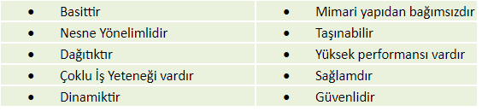
Java nedir özellikleri nelerdir?
Java Basit Bir dildir. Nesne tabanlı bir dildir.
C, C++ dillerinin iyi Özelliklerini almıştır.
Kullanıcı dostu ve hızlı bir uygulama geliştirme aracıdır.
Java Call by Value şeklinde çalışır.
Javanın Nitelikleri:

Slide 3
Javanın Diğer Dillerden Farkı Nelerdir?
Java basittir. Java’yı tasarlayanlar kaynak programın kolay yazılabilmesini, kolay derlenmesini ve kolay düzeltilmesini (debug) amaçladılar. Java’nın C++ diline göre çok daha basit olmasının temel nedeni, otomatik bellek tahsisi yapması ve işi biten nesneleri bellekten yok etmesidir (garbage collection).
Java nesne yönelimli bir programlama dilidir. Nesne yönelimli programlama paradigmasının bütün avantajlarını taşır. Programcıya kalıtım, polimorfizm, modular programlama, hata ayıklama (debug) ve kodların yeniden kullanılabilmesi gibi önemli yetenekleri sunar.
Java çoklu iş yapma (multithreaded) yeteneğine sahiptir. Çoklu iş yapma niteliği, bilgisayarın aynı anda birden çok işi yapabilmesi demektir. Başka dillerde sistemle ilgili prosedürlerin çağrılmasıyla yaptırılan multithreaded özeliği java dilinin özünde vardır. Multithreaded yeteneği, özellikle görsel programlamada ve ağ programlamada önem kazanır.

Slide 4
Javanın Diğer Dillerden Farkı Nelerdir?
Java sağlamdır. Başka dillerin ancak koşturma anında belirleyebileceği hataları, java derleme anında belirler. Güçlü hata ayıklama (debug) yeteneği vardır.
Java güvenlidir. Java dili, derleyicisi ve yorumlayıcısı güvenlik öncelikli olarak tasarlanmıştır. Tasarımında güvenliği öne çıkaran ilk dildir.
Java Ağ dostudur. Java’da ağ programı yazmak, dosyalara veri gönderip veri almak kadar kolay bir iştir.
Aynı java programının farklı sistemlerde sorunsuz çalışabilme yeteneği, programlama alanında geniş ufuklar açmıştır.

Slide 5
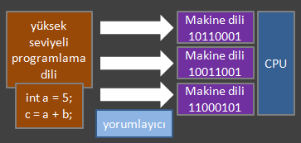
İnterpreter Nedir?
Yorumlayıcı (interpreter), yüksek seviyeli programlama dili ile yazılmış bir programı adım adım makine diline çeviren ve makine dilindeki talimatları çalıştıran programdır.
Derleyici'den (compiler) farklı olarak kaynak kod her ne zaman çalışırsa her adımı için makine dilindeki karşılığı tekrar oluşturulur ve çalıştırılır.

Slide 6
Compiler Nedir?
Kaynak kodun istenilen farklı bir kod haline dönüştürülmesine yardımcı olan otomatikleştirilmiş programlardır. Derleyici programlar yaygın olarak executable code olarak tanımlanan hemen çalıştırılabilir kodlar üretmektedir.
Derleyiciler sadece aynı seviyedeki programlama dilinde yazılan kodların aynı seviyedeki eşlerine çevrilmesinde görevli değildirler. Bir derleyici, üst seviye bir programlama dilinin kodunu daha alt seviyeli bir programlama diline çevirme görevini üstlenebilirler. Basit bir örnek vermek gerekirse; bilgisayarınızda C diliyle hazırlamış olduğunuz bir yazılımı derleyiciler sayesinde makine dili olarak kabul edilen Assembly veya daha alt seviyeli programlama dillerine dönüştürebilirsiniz.

Slide 7
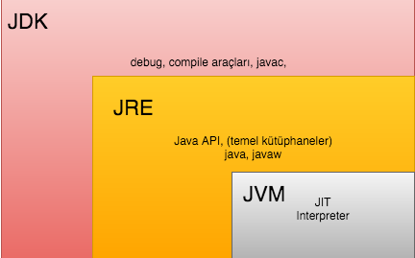
JDK – JRE –JVM Arasındaki Farklar Nelerdir?
JDK(Java Development Kit) ise java da geliştirme yapmak isteyen her developer ın mutlaka indirmesi gereken bir bileşendir. Kısaca java için SDK(Software Development Kit) diyebiliriz. Hem yorumlayıcı hem de derleyici görevini üstlenmektedir.JRE ile birlikte appletleri ve uygulamaları geliştirirken zorunlu olan debuggers ve compilers gibi geliştirme araçlarını da bünyesinde bulundurur.
Özetle → JRE=JVM + Java Kütüphaneleri
JDK=JRE + Compiler + Debugger

Slide 8
Java 5.0 ile gelen yeni dil özellikleri nelerdir?
Generic yapılar
Autoboxing/Unboxing
Gelişmiş for döngüsü
Typesafe Enum (Güvenli sıralama yapıları)
Varargs (Değişken sayıda argüman)
Static Import
Metadata (Annotations)

